Slide 1
«От творческой личности
к творческому коллективу»
Гисматуллина Светлана Анатольевна
учитель начальных классов
первой квалификационной категории
МБОУ «Камскополянская средняя общеобразовательная школа №2
с углубленным изучением отдельных предметов» Нижнекамского муниципального района РТ

Slide 2
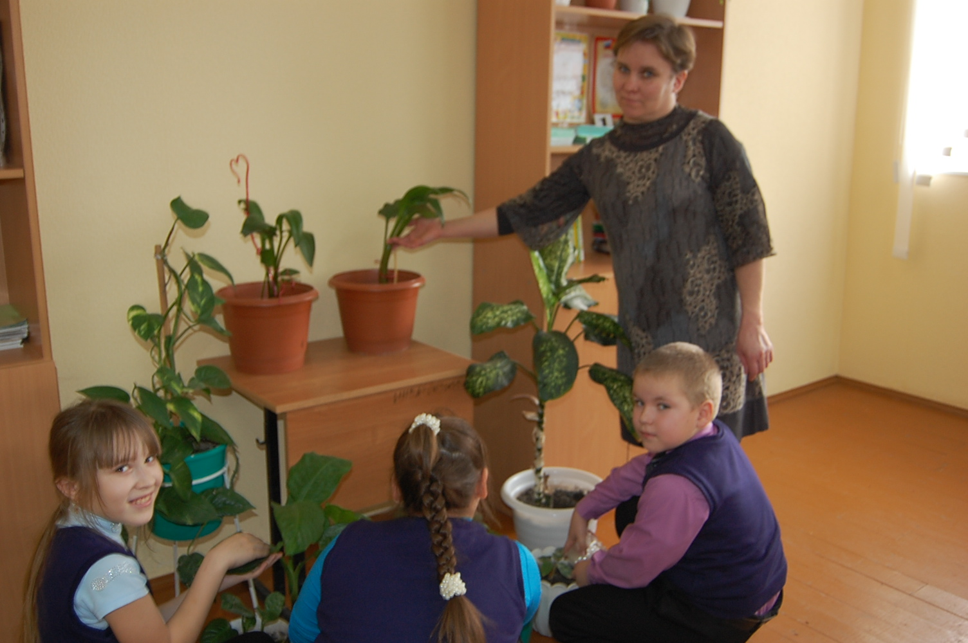
Я без детей не значу ничего,
Когда смеюсь, когда грущу и плачу,
Живу для них я видно от того,
Что без детей я ничего не значу.
Кручусь, вращаюсь в собственных делах,
Встречаю за удачей неудачу.
Но каждый день мой полон
мыслями о них,
Ведь без детей я ничего не значу.

Slide 3
Специфика моей деятельности как учителя начальных классов заключается в том, что, прежде всего, я - воспитатель, то есть «поводырь» младшего школьника в мире взрослых. При этом формирую ребёнка не по частям, имею дело с целостной личностью, то есть забочусь и о его здоровье, и о его способностях, и о его нравственности. Именно поэтому мною разработана адаптированная воспитательная система.
«От творческой личности
к творческому коллективу»
Цель: создание максимально благоприятных
условий для развития творческого
детского коллектива, через раскрытие
и развитие личностных и творческих
сил каждого ребёнка в конкретных делах
и поступках на общую радость и пользу
людям в контексте с традициями и
духовной культурой народов Татарстана.

Slide 4
Чтобы реализовать данную цель,
мною решаются следующие задачи:
изучаю потребности, интересы, склонности и другие личностные характеристики учащихся;
воспитываю в детях уважение к себе и другим;
воспитываю ребёнка как члена общества, умение жить в коллективе, считаться с мнениями коллектива;
воспитываю бережное отношение к природе;
развиваю опыт деятельности детей.

Slide 5
Главным видом воспитательной системы
является к о л л е к т и в н а я д е я т е л ь н о с т ь.
Ключевые
И н д и в и д у а л ь н о с т ь и о б щ и т е л ь н о с т ь
понятия,
характеризующие
д о б р о т а
сущность
восп. работы
а к т и в н о с т ь
т в о р ч е с т в о
с а м о с т о я т е л ь н о с т ь

Slide 6
Основные направления
воспитательной работы
«Знания – сила»
«Общение в радость»
«Наш любимый досуг»
«В здоровом теле – здоровый дух»
«Чудеса культуры»
«Общественное дело»

Slide 7
Направление «Знания – сила»
Цель: определение возможности, оказание помощи ученикам в развитии в себе
способности мыслить рационально, эффективно проявлять свои интеллектуальные,
познавательные умения в окружающей жизни.
Задачи:
создать условия для проявления познавательных, интеллектуальных умений;
определить круг возможностей ученика;
формировать интеллектуальную культуру учащихся, развивать кругозор и любознательность.
Формы реализации:
тематические недели;
экскурсии;
выпуск газеты;
викторины;
познавательные игры;
школьные, улусные, региональные олимпиады.
Конечный результат: участие в интеллектуально-познавательных мероприятиях,
олимпиадах, развитие кругозора и любознательности.

Slide 8
Направление «Чудеса культуры»
Цель: формировать нравственную культуру миропонимания, культуру отношений, культуру поведения и т.д.
Задачи:
воспитание доброго отношения к родителям, к окружающим людям, сверстникам;
воспитание добросовестного отношения к самому себе, к общественным поручениям, к своим обязанностям;
знакомство учащихся с правилами поведения дома, в школе, на улице и т.д.
Формы реализации:
тематические недели;
конкурс рисунков;
инсценировка;
цикл бесед;
игры, конкурсы;
участие в выставках и олимпиадах по культуре:
школьный фестиваль национальных культур «Цветок дружбы»
проект «Моя малая родина - Фёдоровское».
Конечный результат: учащийся имеет представление о семейных традициях, об особенностях семейных отношений. Добросовестное отношение к окружающим людям, уважает себя и близких. Придерживается правил поведения в обществе, культуры отношений.

Slide 9
Направление «Общение в радость»
Цель: передача учащимся знаний, умений и навыков социального общения людей.
Задачи:
формировать у учащихся культуру общения;
создавать в детском коллективе атмосферу для общения всех учащихся;
учить приемам преодоления проблем в общении.
Формы реализации:
библиотечные уроки;
комплекс игр-упражнений на развитие коммуникативных навыков;
конкурсы: лучший чтец, оратор;
внеклассные мероприятия;
классные часы: войти в сферу общения детей, понять положение каждого в ней, научиться корректировать отношения между детьми – важнейшие задачи классного руководителя.
Конечный результат: развитие коммуникативных навыков, формирование культуры общения, преодоление разных проблем в общении.

Slide 10
Направление «В здоровом теле – здоровый дух»
Цель: использование педагогических технологий и методических приемов для демонстрации учащимся значимости физического и психического здоровья человека; воспитание понимания важности здоровья для будущего.
Задачи:
формировать у учащихся культуру сохранения и совершенствования собственного здоровья;
знакомить учащихся с опытом и традициями предыдущих поколений по сохранению физического и психического здоровья.
Формы работы:
спортивные праздники и соревнования;
неделя здоровья;
походы;
экскурсии;
Залогом успешности данной работы является сочетание разнообразных по содержанию и форме видов деятельности, что способствует у детей развитию умение рассуждать логично и делать выводы.
Конечный результат: Учащийся умеет владеть своим телом, выполняет программу по физической культуре, проявляет интерес к истории спорта, владеет элементами нескольких видов спорта, умеет вести честную борьбу, сопереживать.

Slide 11
Направление «Наш любимый досуг»
Цель: создание условий для проявления учащихся класса самостоятельности, открытости в реальных жизненных ситуациях, развитие интереса к внеклассной деятельности.
Задачи:
создание условий для проявления индивидуальных особенностей учащихся;
использование активных и нестандартных форм деятельности учащихся;
развитие способностей оценивать свои и чужие достижения, радоваться своим успехам и огорчаться за чужие неудачи.
Формы реализации:
культпоходы;
посещение различных кружков, секций
классные часы;
участие в делах школы
праздники.
Конечный результат: проявление индивидуальных особенностей каждого ученика, способность оценивать свои и чужие достижения, уметь радоваться и огорчаться за чужие неудачи.

Slide 12
Направление «Общественное дело»
Цель: развитие учащихся через различные общественные мероприятия, помочь детям входить в общество.
Задачи:
создание условий для адаптации в обществе;
участие в различных мероприятиях;
научить правилам отношений.
Формы реализации:
Общественные мероприятия;
Классные часы;
Экскурсии и т.д.
Конечный результат: хорошо адаптированный, социализированный человек.

Slide 13
Основные результаты работы по данной системе:
Повысился уровень воспитанности учащихся.
Определенных успехов удалось достичь в деле сплочения коллектива: дети проявляют заботу друг о друге, поддерживают дружеские отношения с одноклассниками, самостоятельно организуют проведение праздников, поздравляют друг друга с днём рождения.
Ребята приобрели навыки уважительного отношения к людям.
Увеличился уровень познавательной активности: возросло количество участников олимпиад, конкурсов, акций. Класс имеет свое «лицо» в школе.
Возрос уровень самостоятельности: выступают с интересными предложениями о проведении досуга, серьезно относятся к обязанностям в классе, анализируют свою работу, совместно решают проблемы.
Отчетливое осознание достижений, проблем формирующейся системы помогает более обоснованно избрать пути дальнейшего ее развития.
Целевые установки, содержание данной системы полностью соответствуют возможностям и условиям школы, поэтому есть все предпосылки для того, чтобы, выстроив систему на одном классе, выстроить до конца образ достойного Человека, Человека-гражданина.

Slide 14
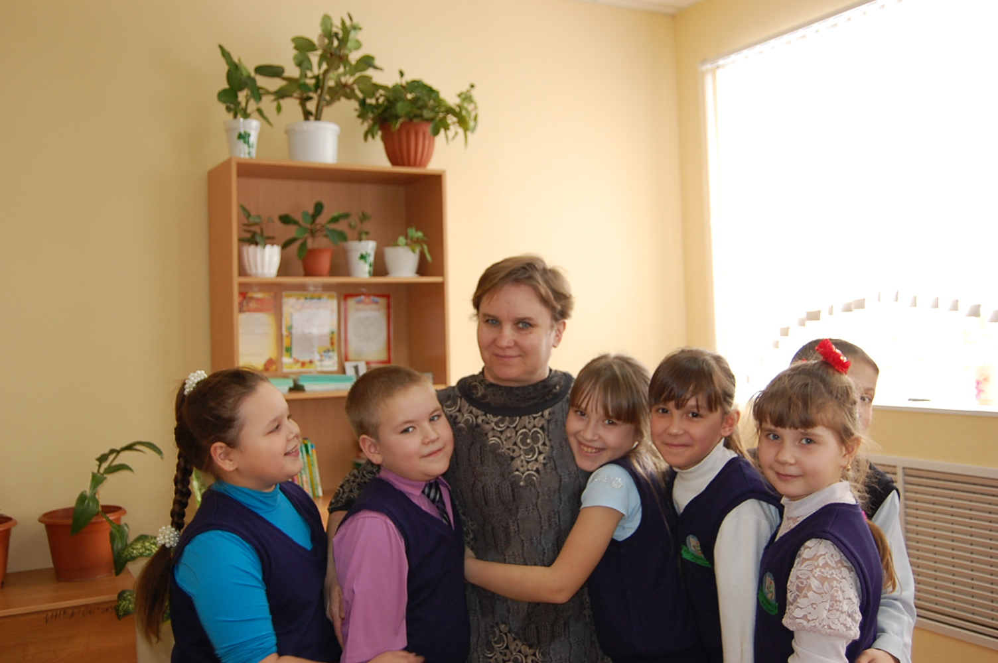

Slide 15
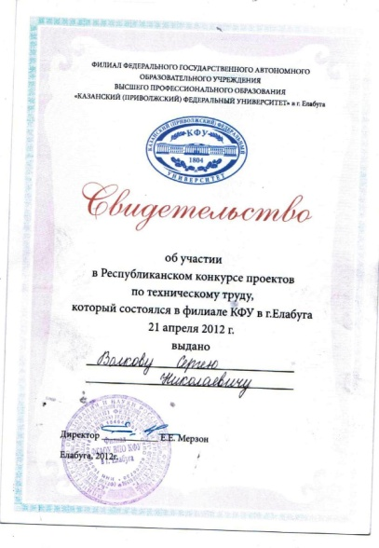
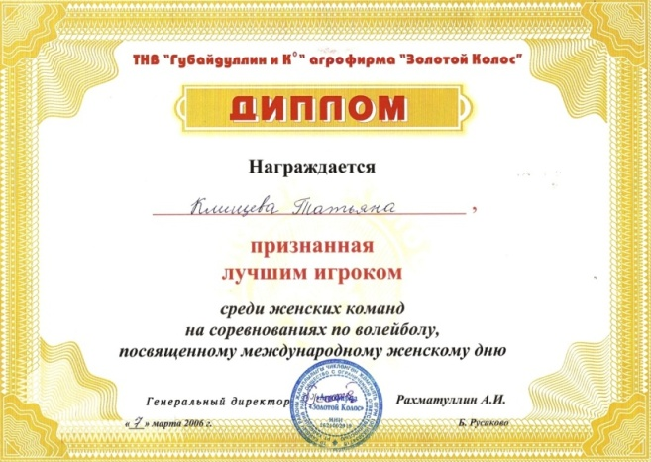
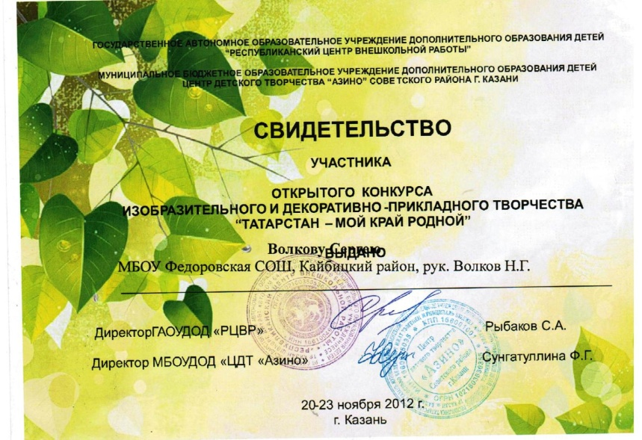

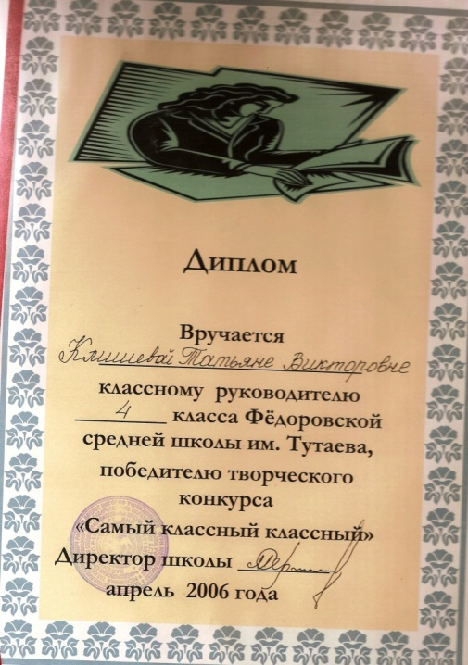
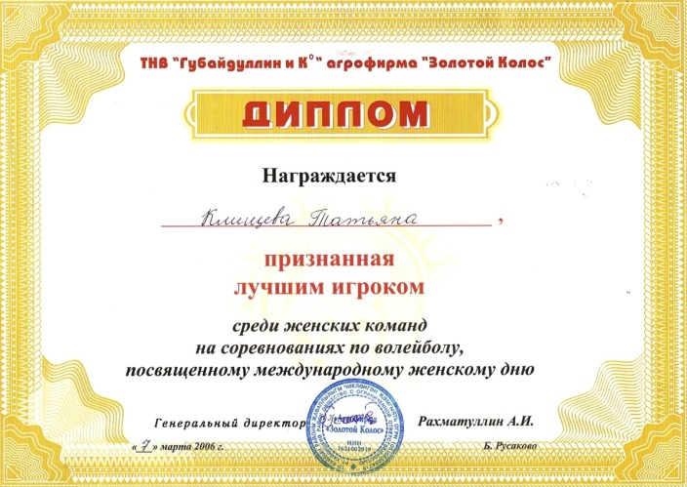

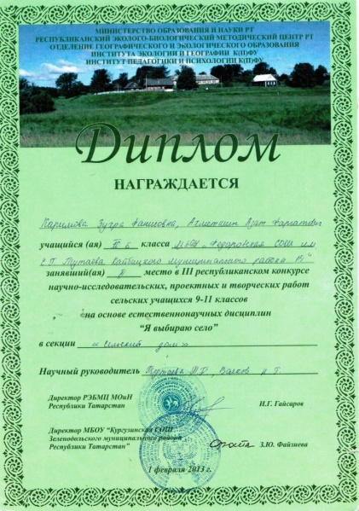



Наши успехи

Slide 16
В НАСТОЯЩЕЕ ВРЕМЯ ОСТРЕЙШЕЙ ПРОБЛЕМОЙ ЯВЛЯЕТСЯ ТО, ЧТО УРОВЕНЬ ВОСПИТАННОСТИ НАСЕЛЕНИЯ НЕДОСТАТОЧНО ВЫСОК. ИМЕННО ПОЭТОМУ ПЕРЕДО МНОЙ возникает ряд проблем, касающиеся процесса воспитания, причина этому лежит в постоянной смене ценностей общества.
Исходя из этого СЕГОДНЯ МНЕ ПРИХОДИТСЯ САМОСТОЯТЕЛЬНО ПЕРЕСМАТРИВАТЬ ПОДХОДЫ К РЯДУ ПРИНЦИПИАЛЬНЫХ ПОЛОЖЕНИЙ И КОРРЕКТИРОВАТЬ НА ЭТОЙ ОСНОВЕ ОБРАЗОВАТЕЛЬНО-ВОСПИТАТЕЛЬНЫЙ ПРОЦЕСС.
ТАКИМ ОБРАЗОМ, ДЛЯ МЕНЯ, КАК НИКОГДА ВОЗРАСТАЕТ ПОТРЕБНОСТЬ:
в повышении уровня своей профессиональной квалификации;
в постоянном самообразовании;
в освоении педагогических технологий, способных обеспечить реализацию деятельностного содержания образования (подхода);
Я УВЕРЕНА, ЧТО ПЕДАГОГ ОБЯЗАН УСТАНОВИТЬ И ПОСТОЯННО ПОДДЕРЖИВАТЬ НА СВОИХ ЗАНЯТИЯХ ВЫСОКИЙ ЭТИЧЕСКИЙ УРОВЕНЬ МЕЖЛИЧНОСТНОГО ОБЩЕНИЯ, КРИТИЧЕСКИ ОЦЕНИВАТЬ СЛОЖИВШИЕСЯ ПРОТИВОРЕЧИЯ, СВОИ ЛИЧНЫЕ ВОЗМОЖНОСТИ И ЧЁТКО ПРЕДСТАВЛЯТЬ СЕБЕ КОНЕЧНУЮ ЦЕЛЬ.

